Slide 1
«Забавные истории»
Учебно-дидактическое пособие

Slide 2
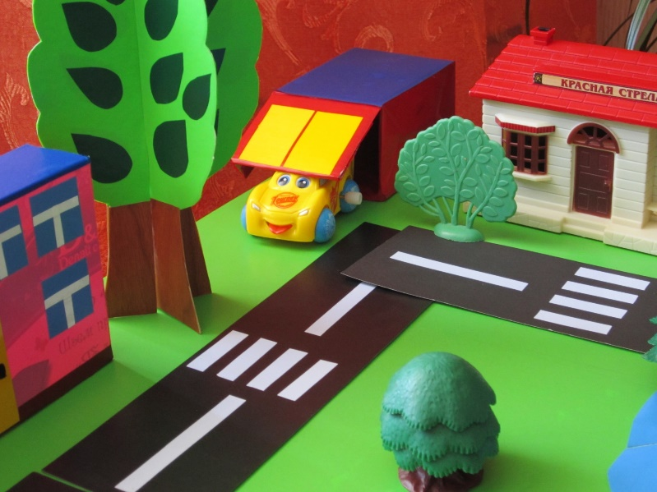
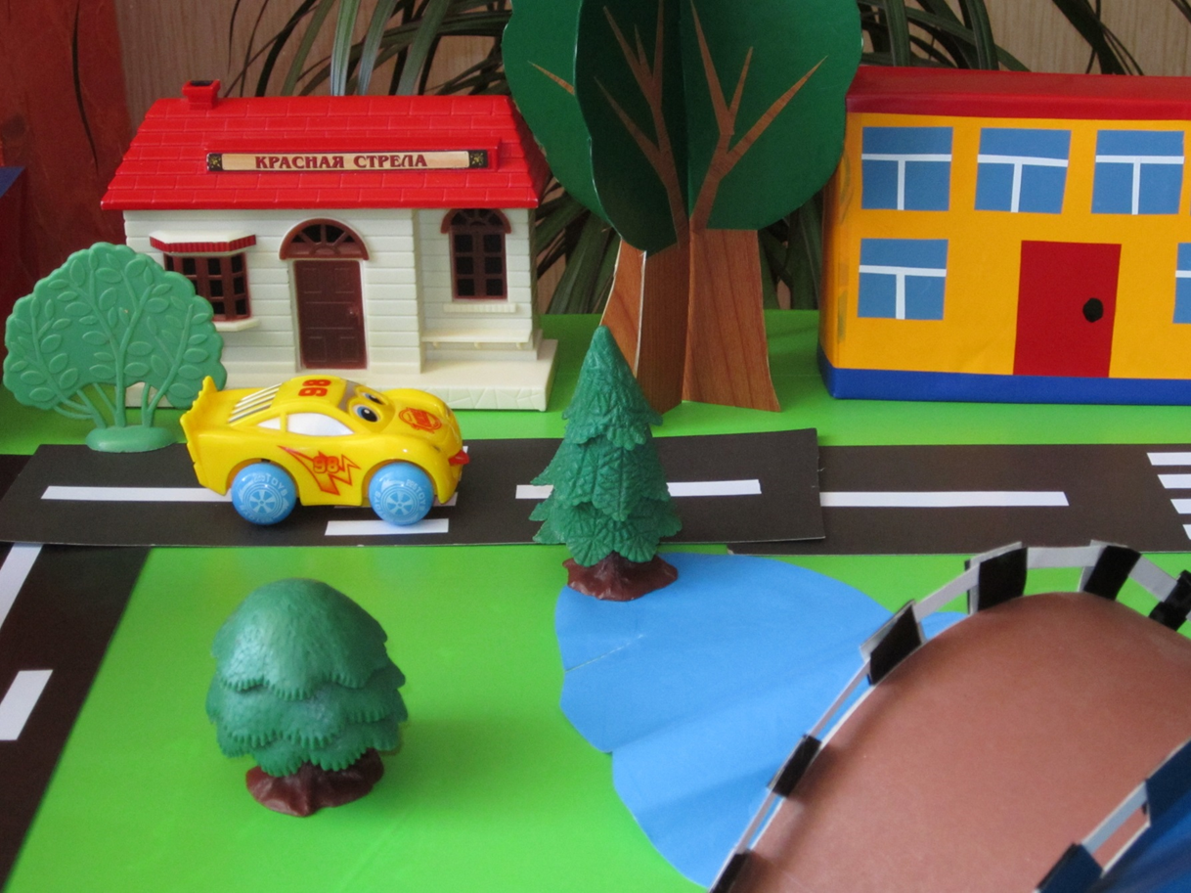
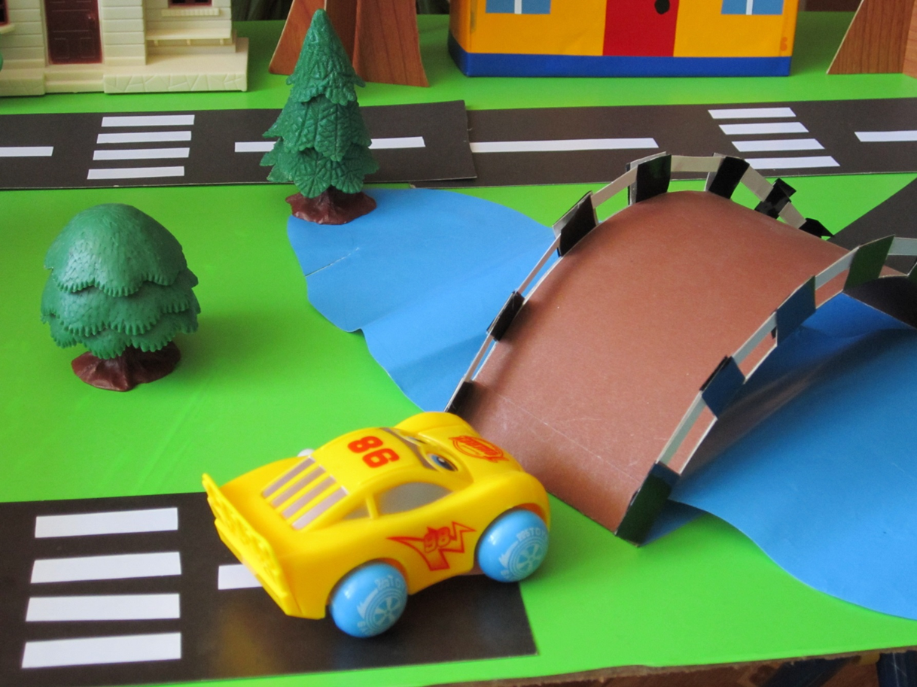
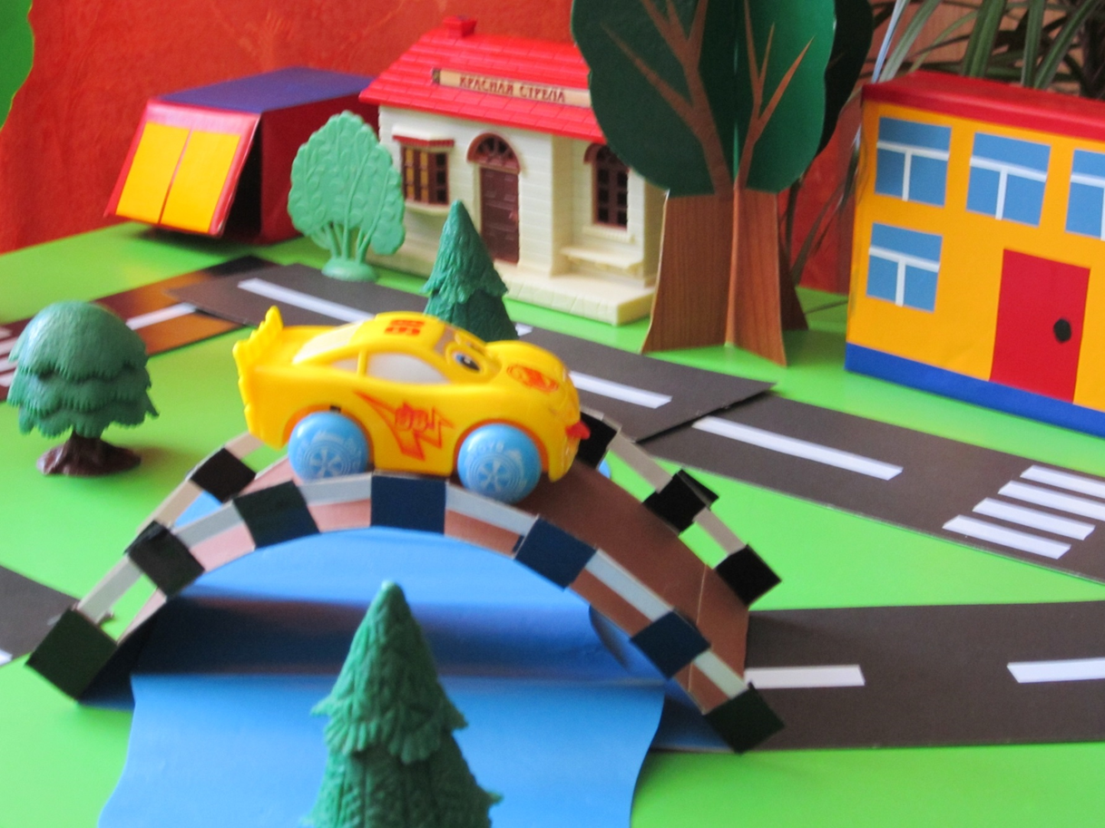
История «Про машинку» (с глаголом «едет»)
Жила-была маленькая легковая машинка. Решила она поехать в гости к своему другу - грузовичку.
Машинка из гаража… выехала и по дороге … поехала. К речке… подъехала. Речку по мостику… переехала, с мостика… съехала, дальше … поехала. Кустик … объехала. Ехала-ехала и в гости…приехала.

Slide 3
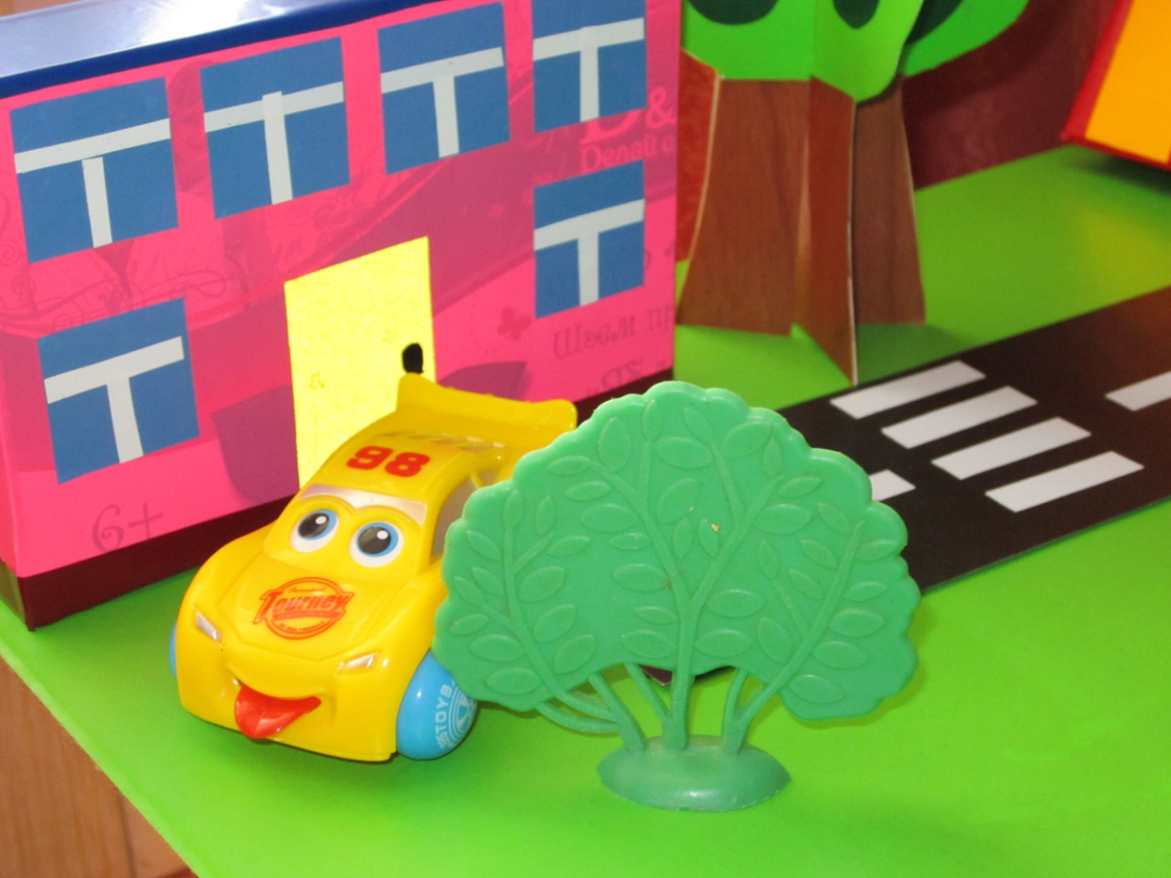
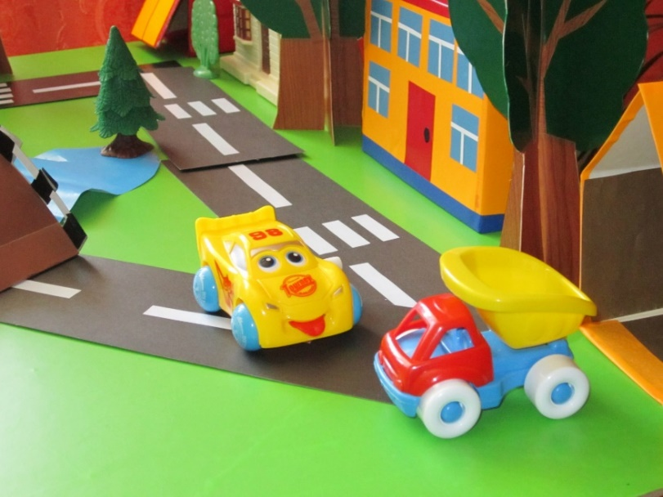
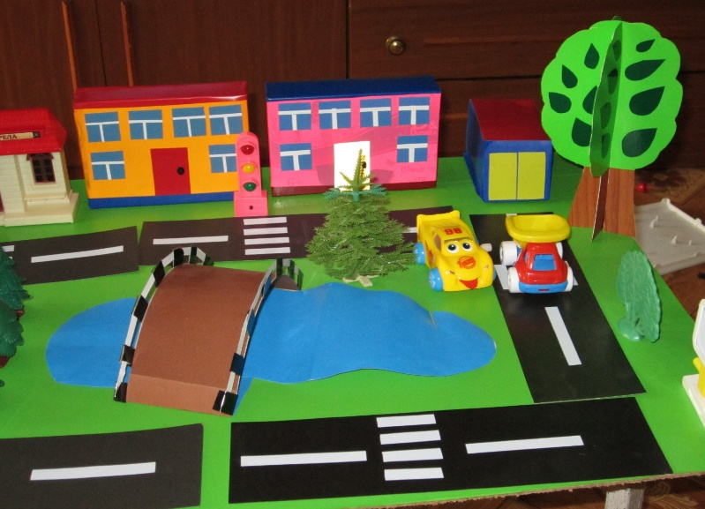
«Про машинку» (с глаголом едет)

Slide 4
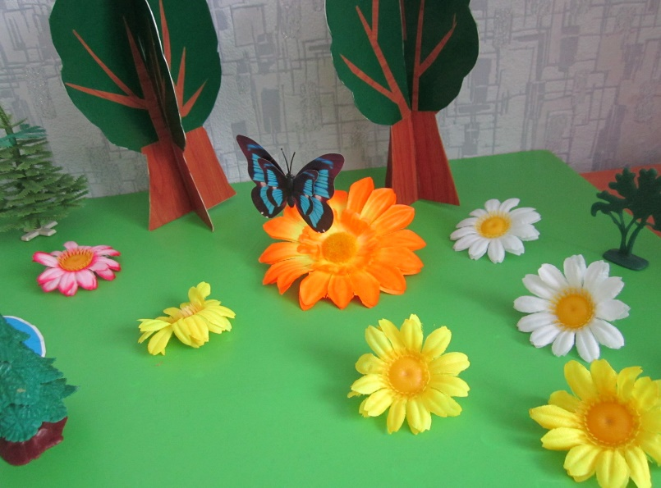
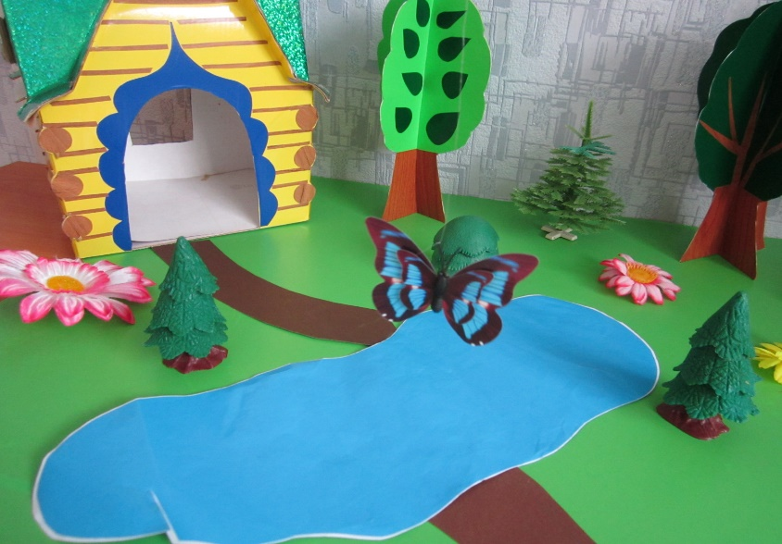
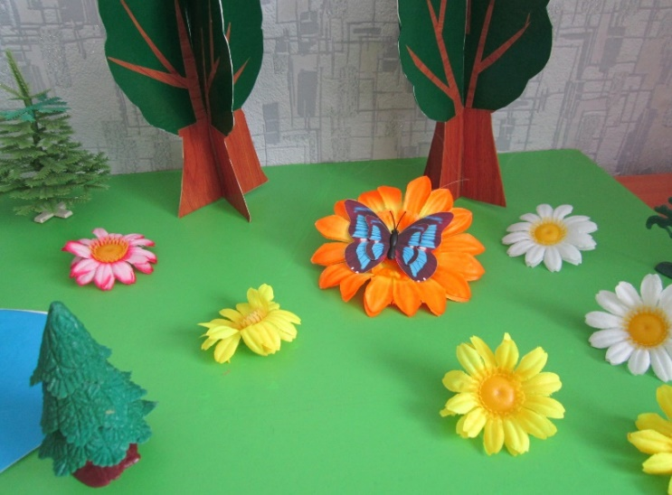
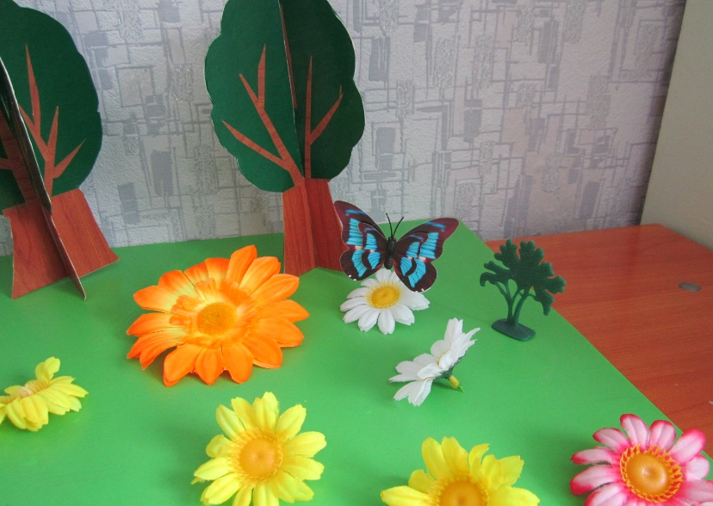
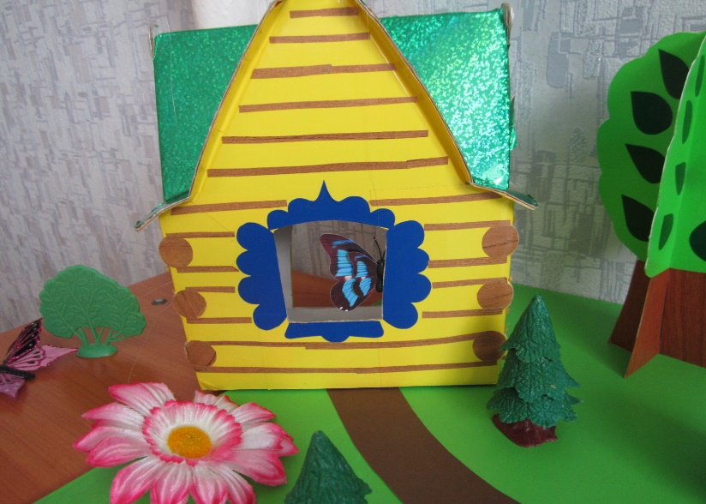
История «Про бабочку» (с глаголом «летит»)
Жила-была бабочка. Она жила на самом красивом цветке.
Бабочка с цветка … слетела, к собаке … подлетела, собаку … облетела, и дальше … полетела, речку … перелетела, на кустик села, с кустика … слетела, и дальше полетела, в гараж … залетела, из гаража … вылетела и к себе домой … полетела.

Slide 5
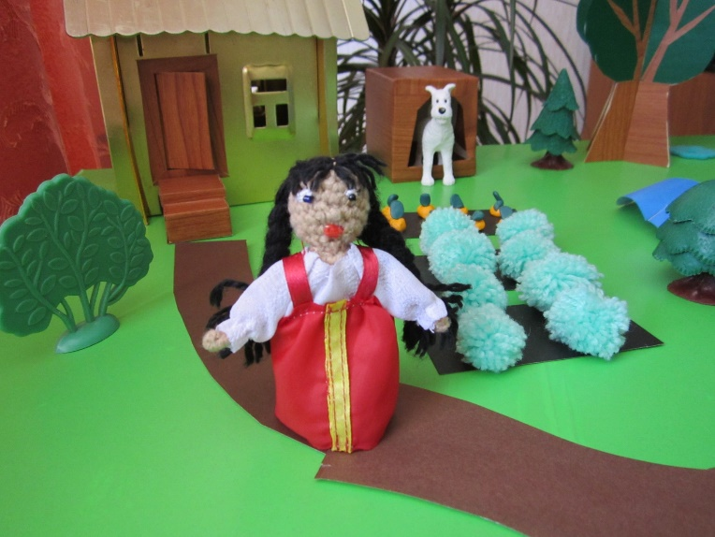
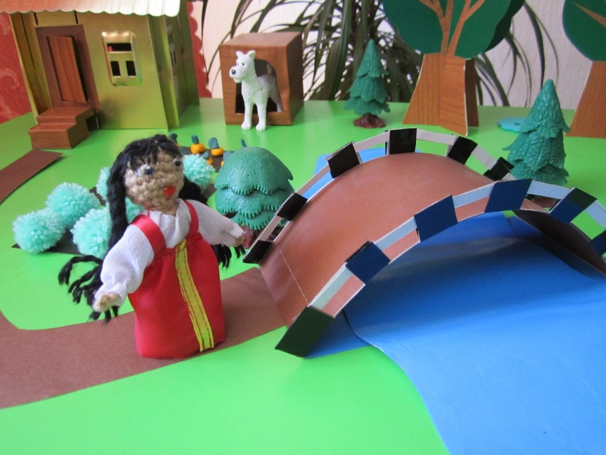
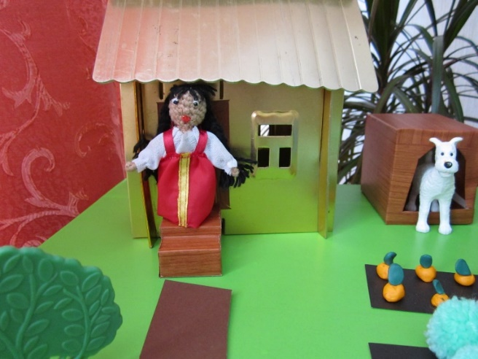
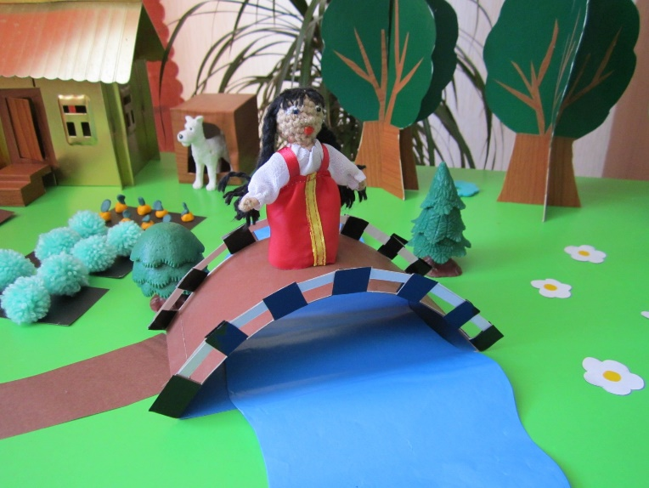
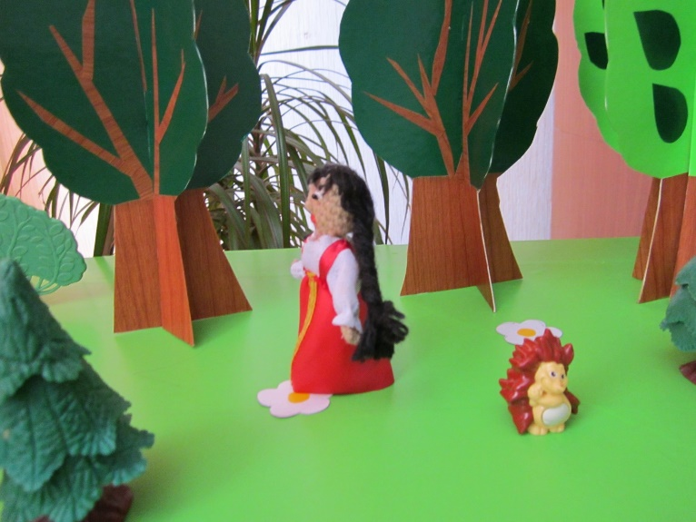
История «Про девочку» (с глаголом «идет»)
Жила-была девочка. Звали ее Маша. Как-то раз, пошла Маша в лес за грибами.
Маша из дома … вышла, по тропинке … пошла, к речке … подошла, речку по мостику … перешла, в лес … вошла, дерево … обошла и увидела ежика, к ежику подошла, от ежика … отошла. Собрала много грибов и домой пошла.

Slide 6
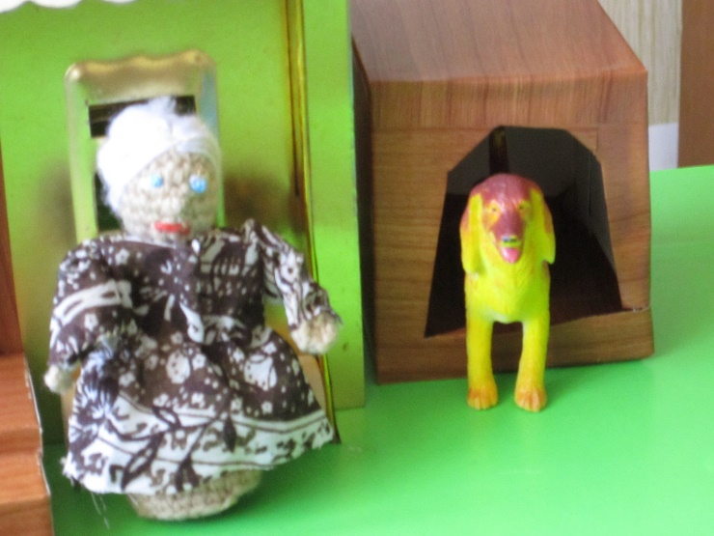
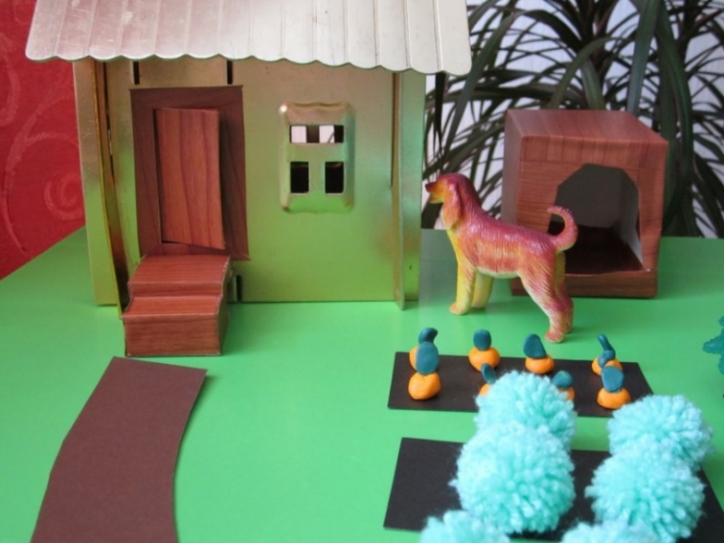
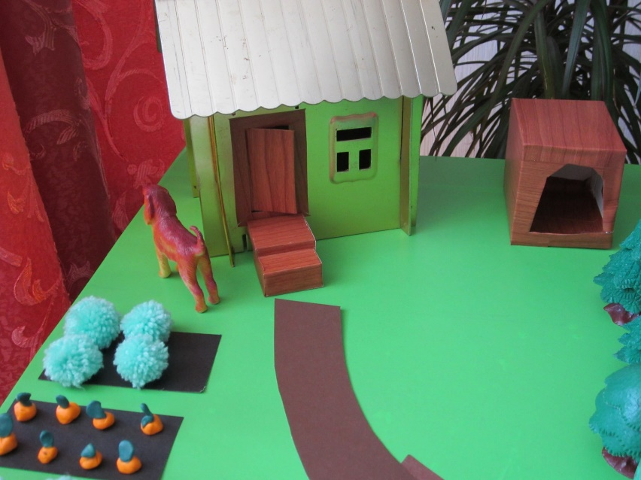
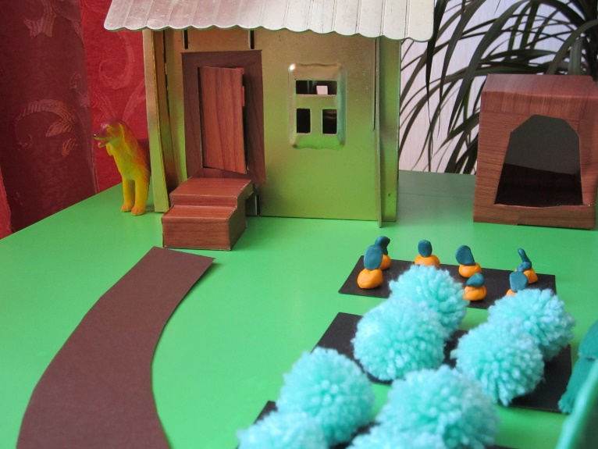
История «Про собаку» (с глаголом «бежит»)
Жил-был пес. Звали его Бобик. Он жил в деревне у бабушки. У него была своя конура. Он любил бегать по двору и гонять кошек.
Бобик из конуры … выбежал, по тропинке… побежал, к дому … подбежал, за дом … забежал, из-за дома … выбежал, вокруг кустика … обежал, от кустика … отбежал, речку по мостику … перебежал, к Шарику(ёжику) подбежал.

Slide 7
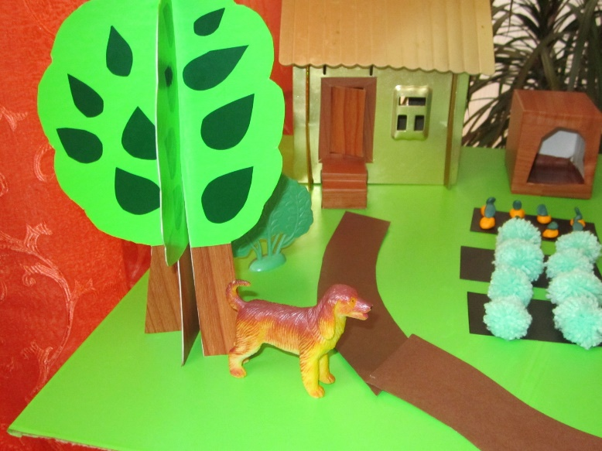
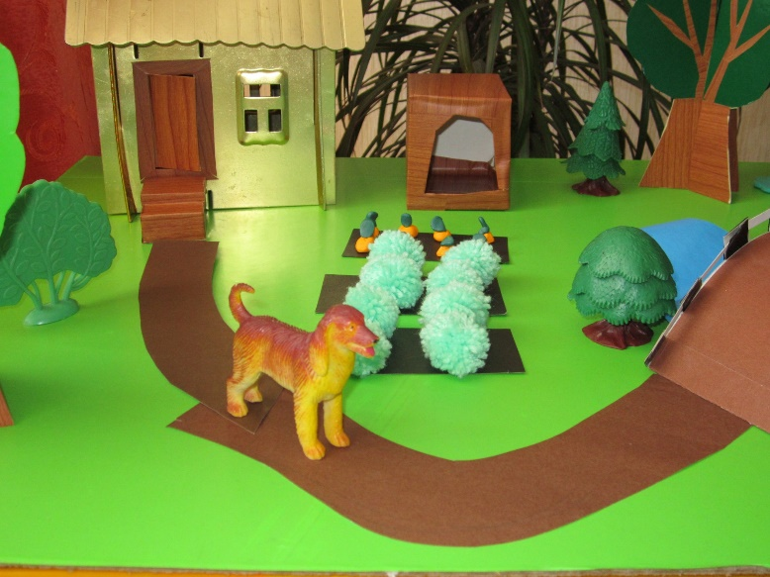
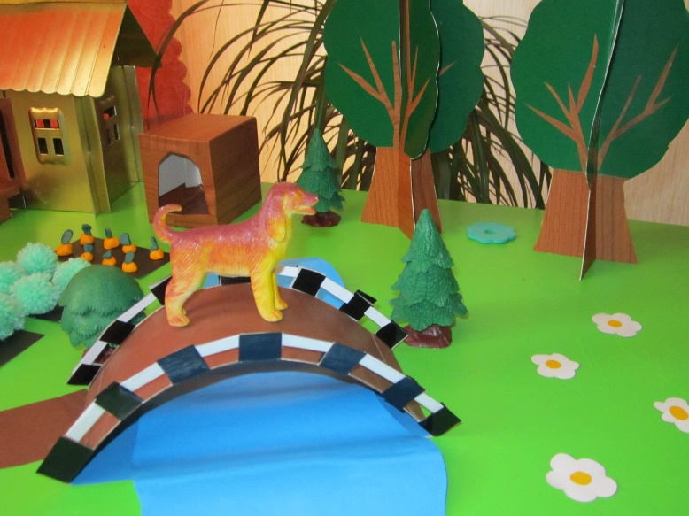
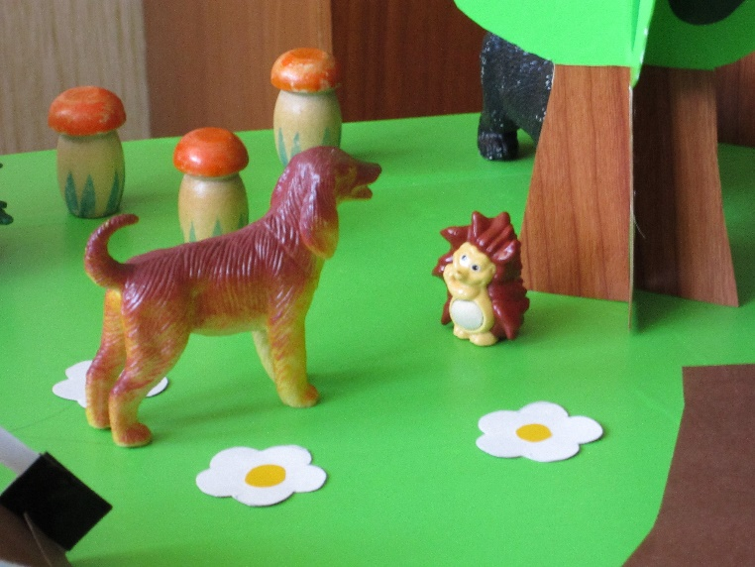

Slide 8
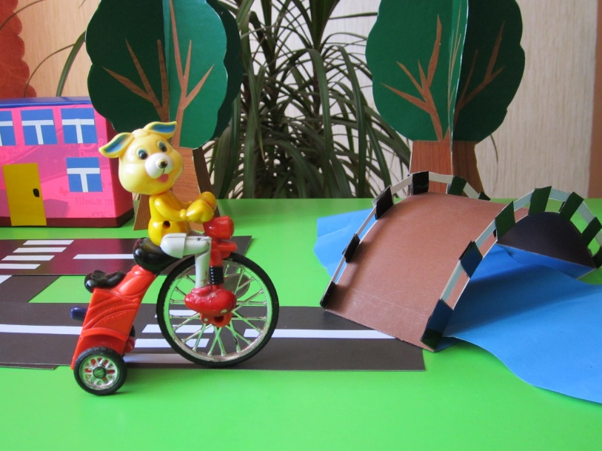
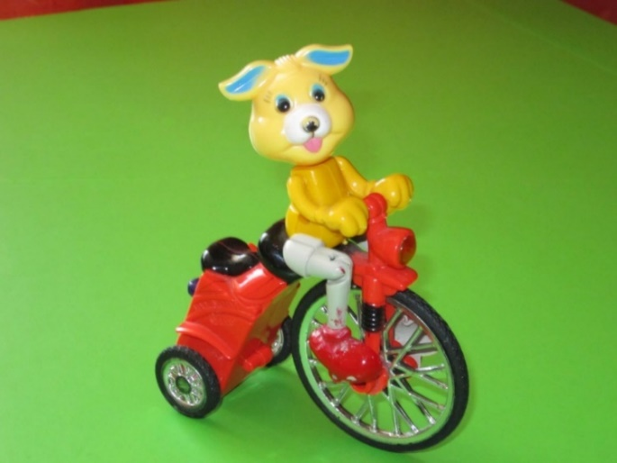
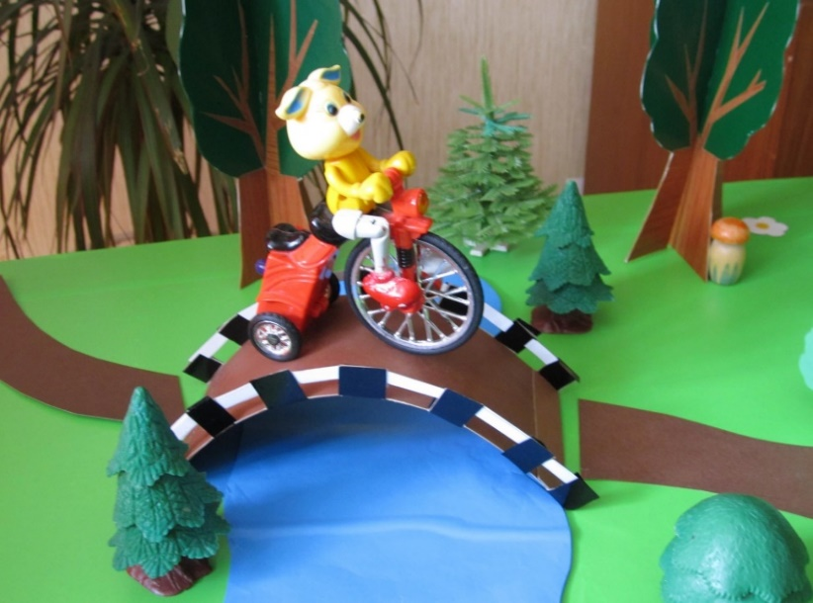
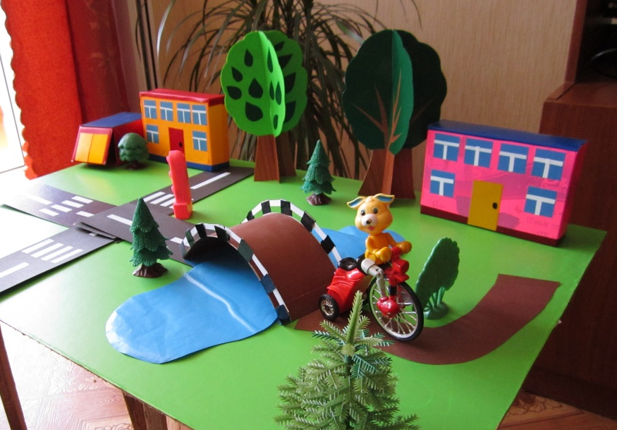
История
«Про велосипедиста»
(с глаголом «едет»)
Жил-был Малыш Барбоскин. И был у него красивый велосипед. Он очень любил кататься на велосипеде. Каждый день брал он свой велосипед и ездил кататься в парк.
Малыш из гаража…выехал, по дороге …поехал, к мосту…подъехал, речку по мосту…переехал, с моста…съехал, лужу…объехал, и в парк…приехал.

Slide 9
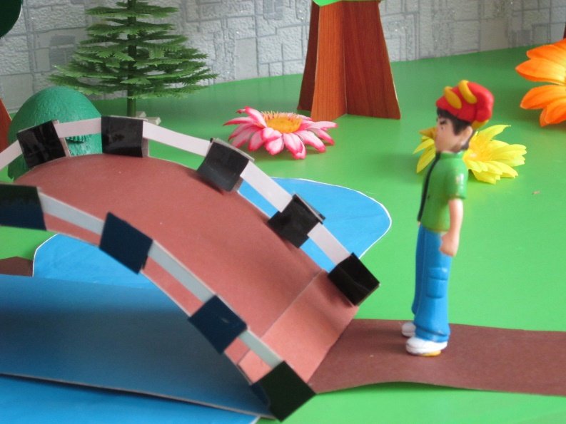
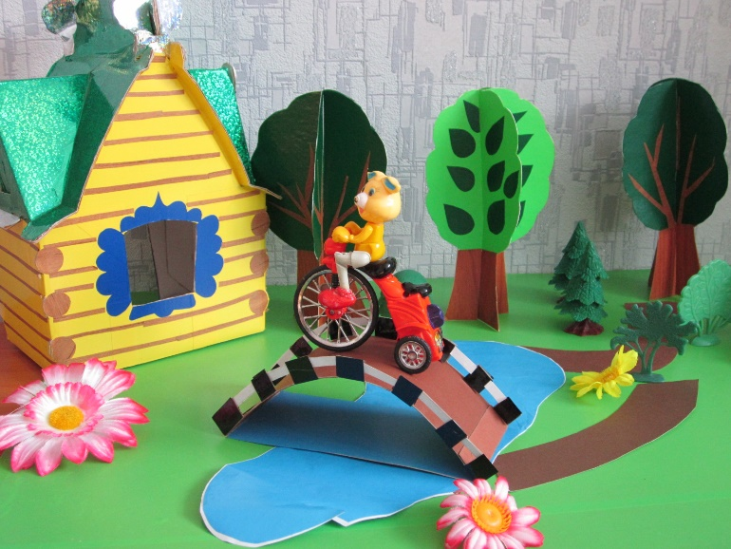
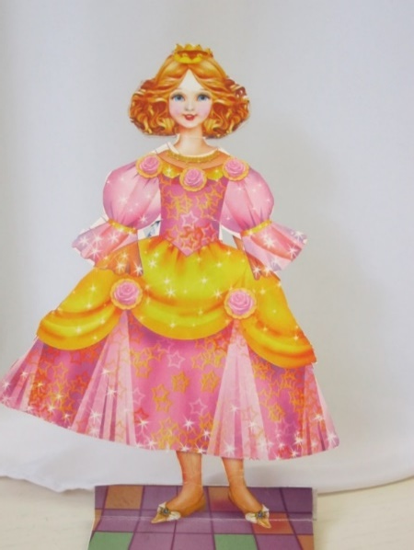
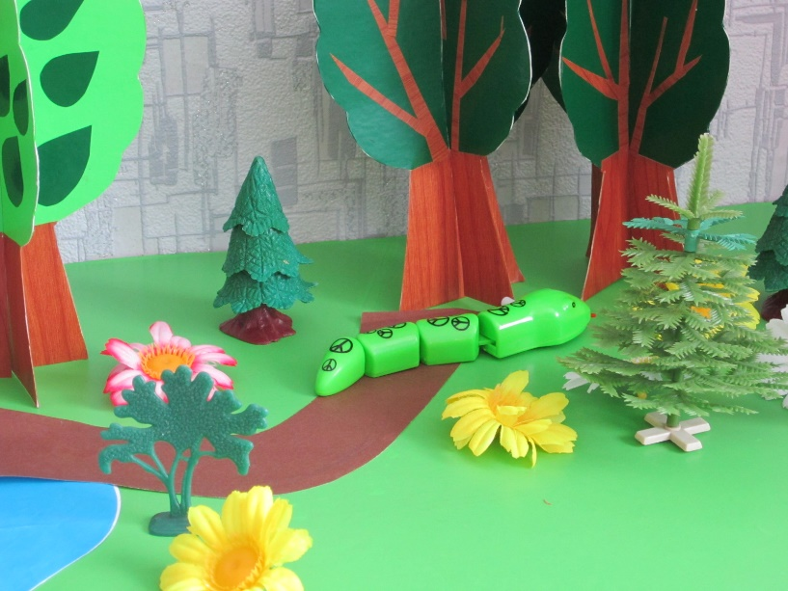
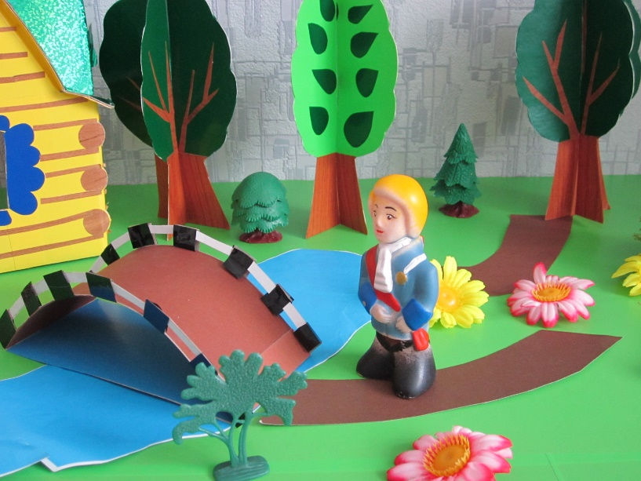
История
«Про Василису Прекрасную»
Кощей Бессмертный заточил в своем дворце Василису Прекрасную, а сказочные герои решили ее спасти. Мы должны им помочь.
«Буратино бежал». Буратино по полю … побежал; К дому … подбежал; За дом … забежал; Из-за дома … выбежал; Вокруг дерева … обежал; От дерева … отбежал; В лес … вбежал; Через речку … перебежал, но Василису Прекрасную не смог спасти.

Slide 10
Продолжение следует…
Учимся, играя!

